Slide 1


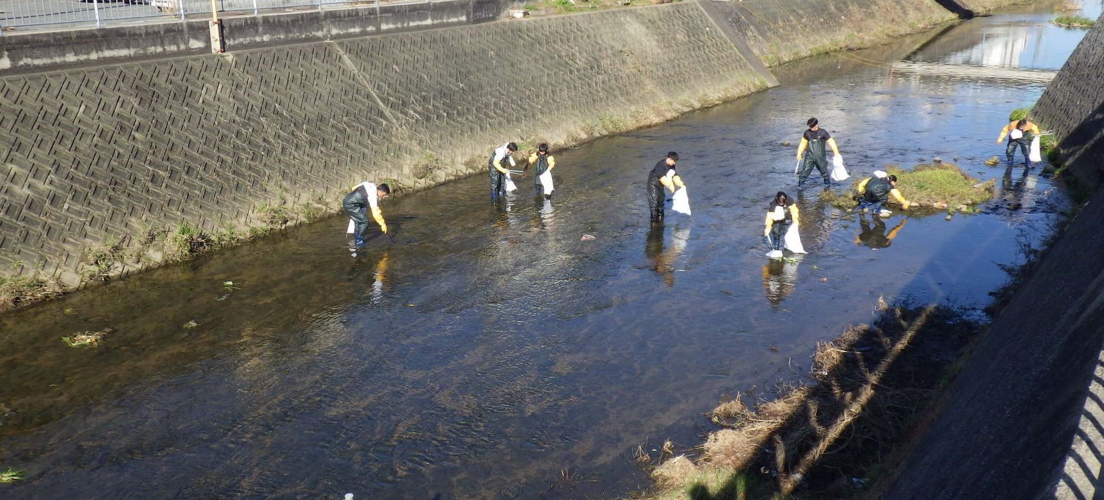
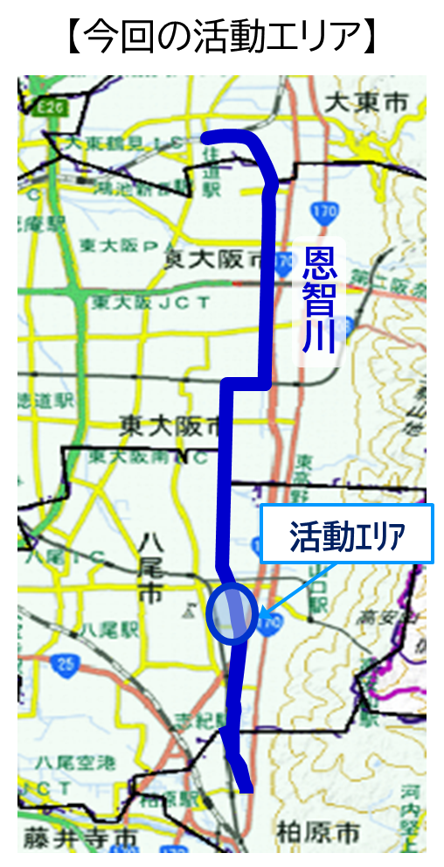
恩智川クリーン・リバー・プロジェクトだより
2026.１20
恩智川美化活動を実施しました！
～八尾市（高安西地区）
八尾市（高安西地区）では、年２回、地域の方々により、恩智川の清掃活動が行われてい ます。11月1６日（日）、約150名の地域の方々と、河川ボランティア、八尾市、大阪府河川室・八尾土木事務所の職員が参加し、恩智川や周辺道路の清掃活動を実施しました。
恩智川の美化に向けて、引き続き、地域と連携して取り組んでいきます。
恩智川クリーン・リバー プロジェクト
とは
府民の皆様が中心となり、 大阪府と恩智川が流れる ４市（大東市、東大阪市、 八尾市、柏原市）が協力し、 美 化 意 識 向 上 に む け た 啓 発 活 動 や 清 掃 活 動 を 行っています。

